Slide 1
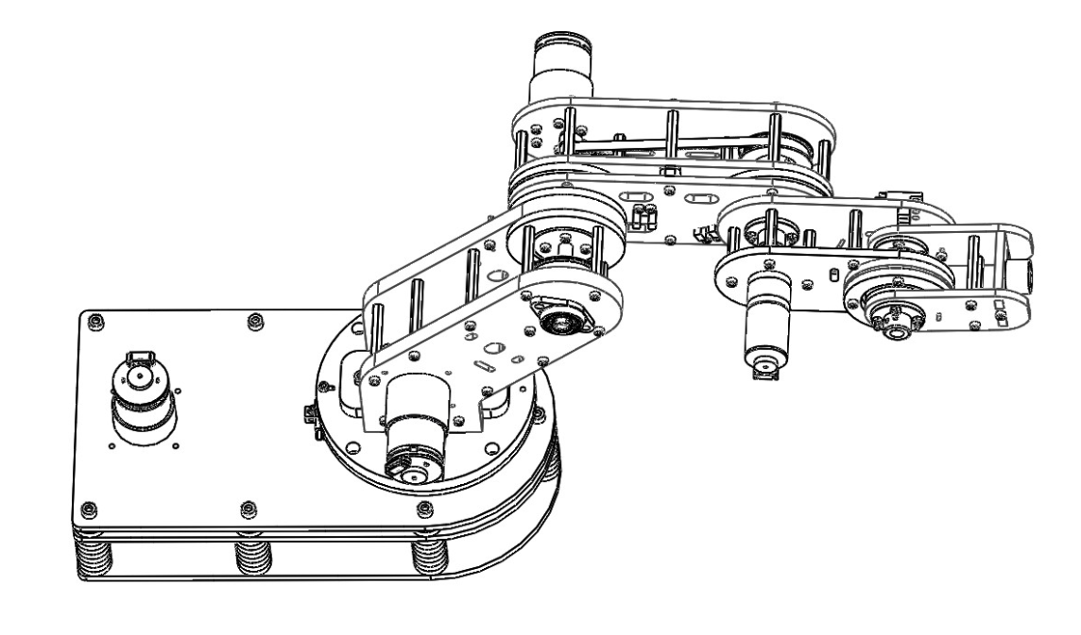
TRƯỜNG ĐẠI HỌC SƯ PHẠM KỸ THUẬT TP.HCM
KHOA ĐIỆN – ĐIỆN TỬ
ĐỒ ÁN: KỸ THUẬT ROBOT
ĐỀ TÀI
XÂY DỰNG MÔ HÌNH VÀ ĐIỀU KHIỂN CÁNH TAY ROBOT 4 BẬC TỰ DO
GVHD: TS. Đặng Xuân Ba
Sinh viên thực hiện:
Vũ Tiến Phát - 21151309

Slide 2
MỤC TIÊU ĐỀ TÀI
Xây dựng mô hình cánh tay robot 4 bậc tự do.
Ứng dụng bộ điều khiển PID vào điều khiển các góc quay của robot.
Thực hiện các tính toán lý thuyết về robot: động học, quy hoạch quỹ đạo, không gian
làm việc.
Thiết kế giao diện điều khiển cho cánh tay robot 4 bậc tự do.

Slide 3
CƠ SỞ LÝ THUYẾT
Động học thuận.
Động học nghịch.
Không gian làm việc.
Quy hoạch quỹ đạo.

Slide 4
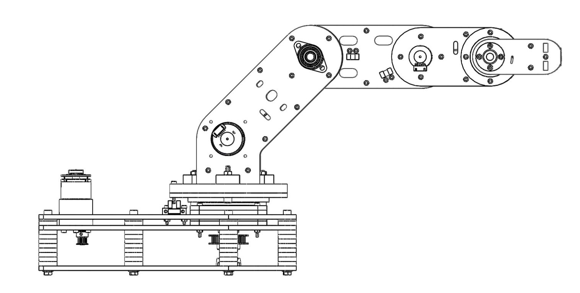
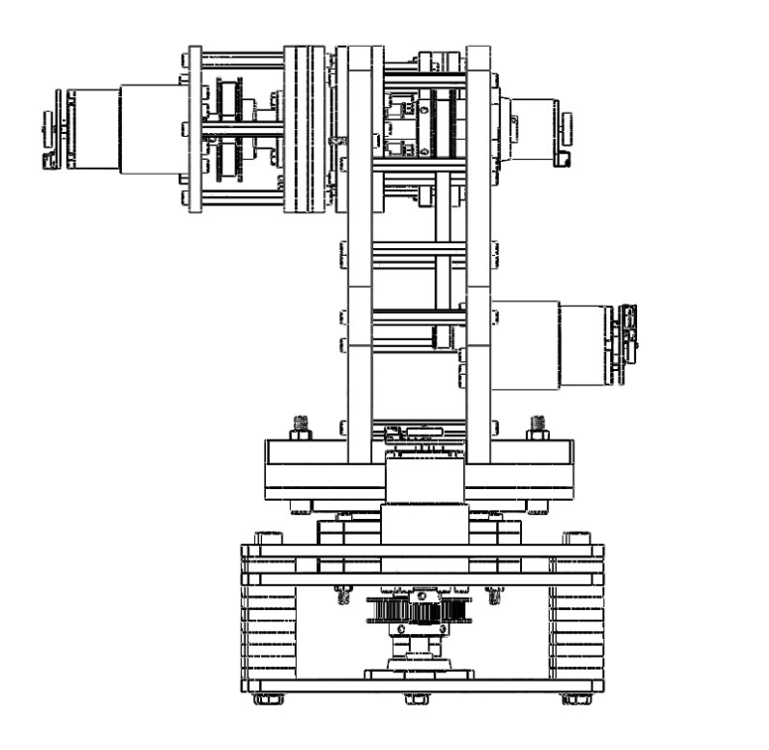
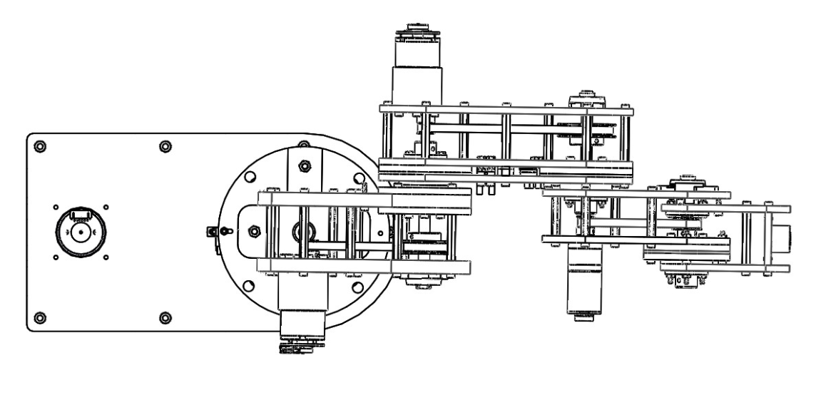
THIẾT KẾ MÔ HÌNH
Hình chiếu đứng
Hình chiếu cạnh
Hình chiếu bằng

Slide 5
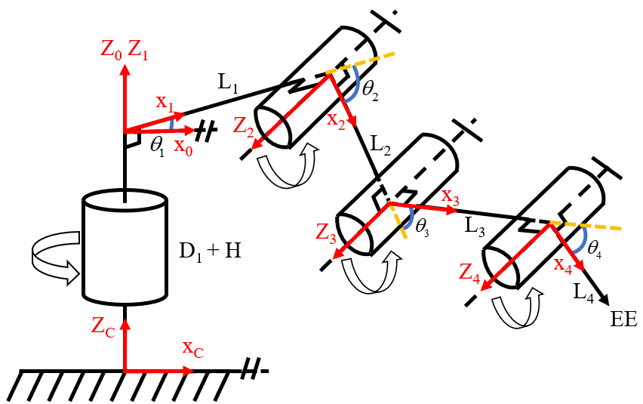
ĐẶT TRỤC CHO ROBOT
Thông số | Kích thước (mm)
H | 80
D₁ | 176
L₁ | 91
L₂ | 122
L₃ | 78
L₄ | 79

Slide 6
ĐỘNG HỌC THUẬN
- Bảng D –H:
i | a_{i-1} | α_{i-1} | d_{i} | θ_{i}
1 | 0 | 0 | 0 | θ₁
2 | L₁ | 90 | 0 | θ₂
3 | L₂ | 0 | 0 | θ₃
4 | L₃ | 0 | 0 | θ₄
EE | L₄ | 0 | 0 | 0
Ta có dạng tổng quát ma trận chuyển đổi từ hệ trục toạ độ {i} sang hệ trục toạ độ {i-1} là:
Với:

Slide 7
ĐỘNG HỌC THUẬN
Ma trận chuyển đổi từ hệ trục toạ độ {1} sang hệ trục toạ độ {0}:
Ma trận chuyển đổi từ hệ trục toạ độ {2} sang hệ trục toạ độ {1}:
Ma trận chuyển đổi từ hệ trục toạ độ {3} sang hệ trục toạ độ {2}:
Ma trận chuyển đổi từ hệ trục toạ độ {4} sang hệ trục toạ độ {3}:
Ma trận chuyển đổi từ hệ trục toạ độ {EE} sang hệ trục toạ độ {4}:

Slide 8
ĐỘNG HỌC THUẬN
Ma trận chuyển đổi từ hệ trục toạ độ {EE} sang hệ trục toạ độ {0}:
Đặt thêm 1 hệ trục {C} ta có ma trận chuyển đổi từ hệ trục toạ độ {0} sang hệ trục toạ độ {C}:

Slide 9
ĐỘNG HỌC THUẬN
Ma trận chuyển đổi từ hệ trục toạ độ {EE} sang hệ trục toạ độ {C}:
Hệ tọa độ vị trí điểm cuối của robot:

Slide 10
ĐỘNG HỌC NGHỊCH
- Kết quả động học thuận:
- Sử dụng phương pháp đại số để tính toán động học nghịch:
- Ta có:
- Theta 1:

Slide 11
ĐỘNG HỌC NGHỊCH
- Ta có hệ phương trình:
- Đặt 2 hằng số E và F:

Slide 12
ĐỘNG HỌC NGHỊCH
- Bình phương phương trình (3) và (4)
- Đưa phương trình (7) về dạng:
- Đặt các hằng số như sau :
- Cộng hai phương trình (5) và (6) sau đó rút gọn ra được:

Slide 13
ĐỘNG HỌC NGHỊCH
- Tính alpha:
- Thay vào phương trình (7) ta tính được Theta2:

Slide 14
ĐỘNG HỌC NGHỊCH
- Từ phương trình (1) và (2) ta tính được Theta3 như sau :
- Tính Theta4:
+ Ta có:

Slide 15
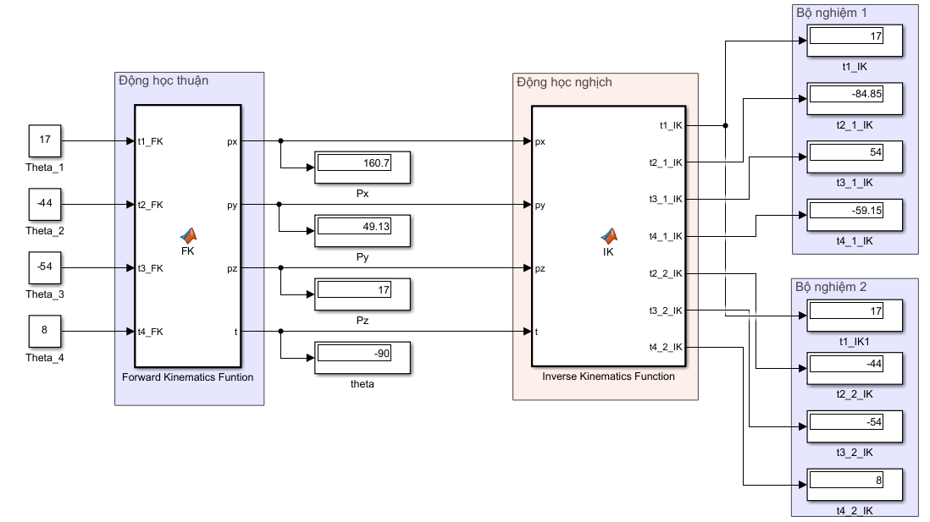
KIỂM CHỨNG ĐỘNG HỌC
Phương pháp kiểm chứng bằng Matlab
Kết quả kiểm chứng:
Động học thuận: Kết quả kiểm chứng giống với tính toán lý thuyết.
Động học nghịch:
+ Có 2 bộ nghiệm.
+ Cả 2 bộ nghiệm đều cho ra cùng 1 vị trí khi tính động học thuận.

Slide 16
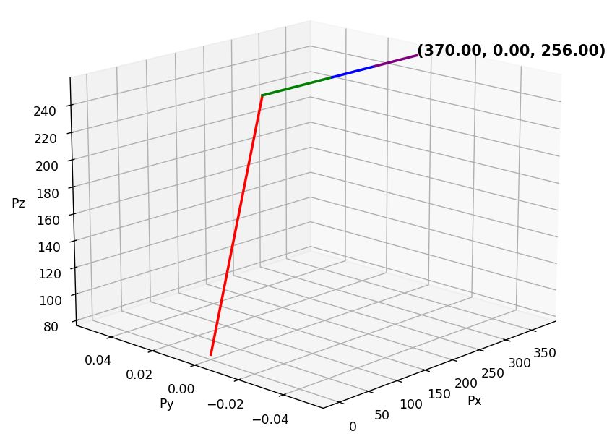
KIỂM CHỨNG ĐỘNG HỌC THUẬN
Với:
- Phương pháp đại số:

Slide 17
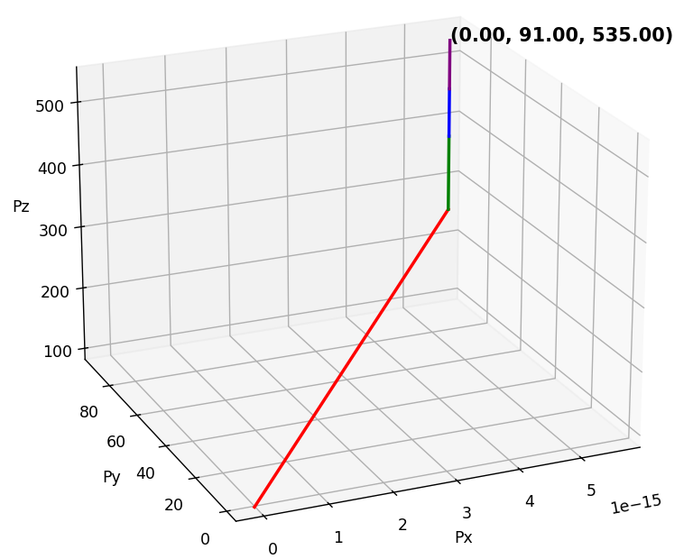
KIỂM CHỨNG ĐỘNG HỌC THUẬN
Với:
- Phương pháp đại số:

Slide 18
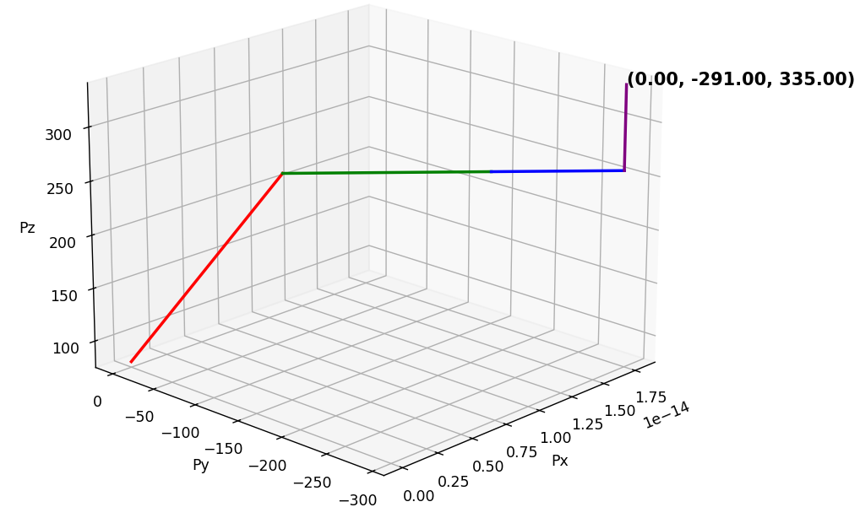
KIỂM CHỨNG ĐỘNG HỌC THUẬN
Với:
- Phương pháp đại số:

Slide 19
KIỂM CHỨNG ĐỘNG HỌC NGHỊCH
Với:
- Phương pháp đại số:
+ Bộ nghiệm 1:
+ Bộ nghiệm 2:

Slide 20
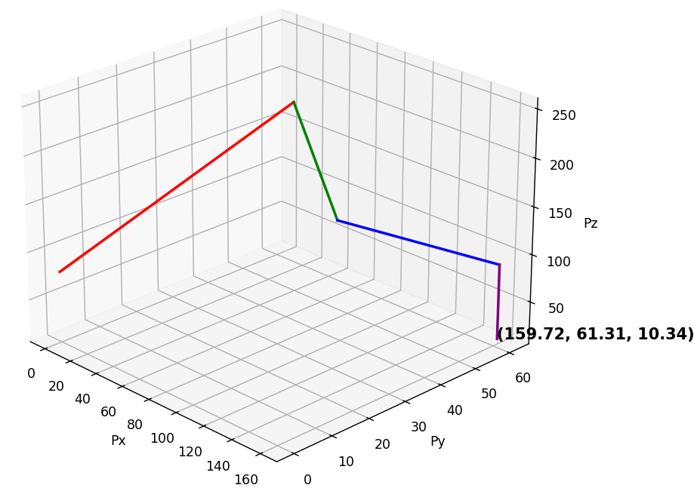
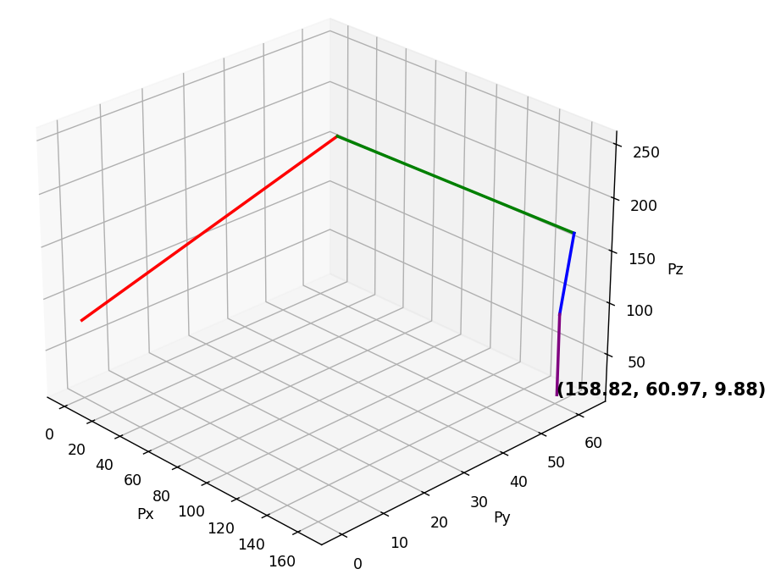
KIỂM CHỨNG ĐỘNG HỌC NGHỊCH
+ Bộ nghiệm 1:
+ Bộ nghiệm 2:

Slide 21
KIỂM CHỨNG ĐỘNG HỌC NGHỊCH
Với:
- Phương pháp đại số:
+ Bộ nghiệm 1:
+ Bộ nghiệm 2:

Slide 22
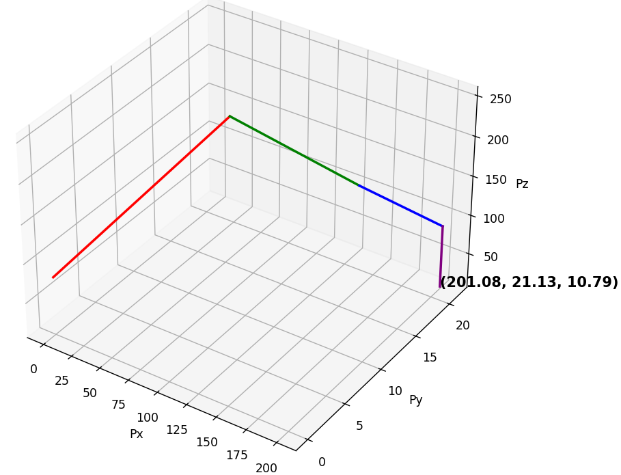
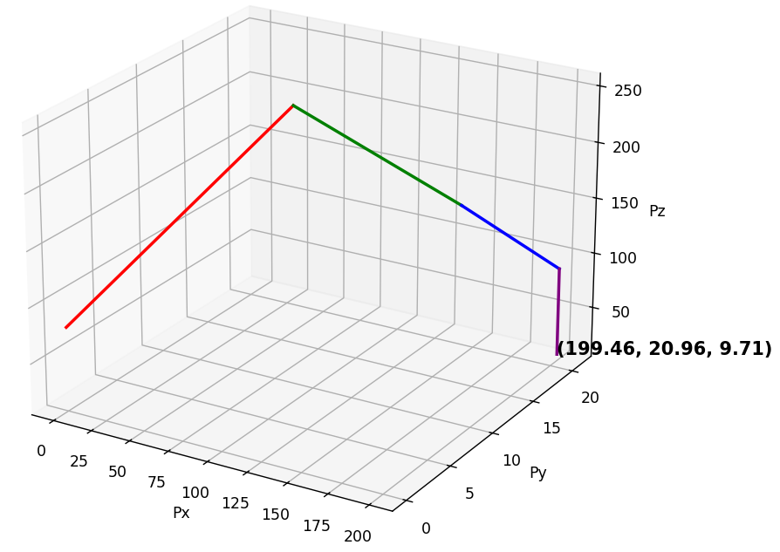
KIỂM CHỨNG ĐỘNG HỌC NGHỊCH
+ Bộ nghiệm 1:
+ Bộ nghiệm 2:

Slide 23
KIỂM CHỨNG ĐỘNG HỌC NGHỊCH
Với:
- Phương pháp đại số:
+ Bộ nghiệm 1:
+ Bộ nghiệm 2:

Slide 24
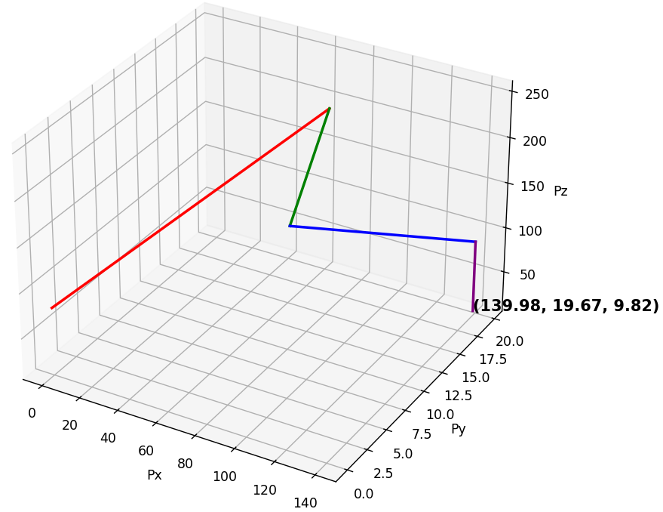
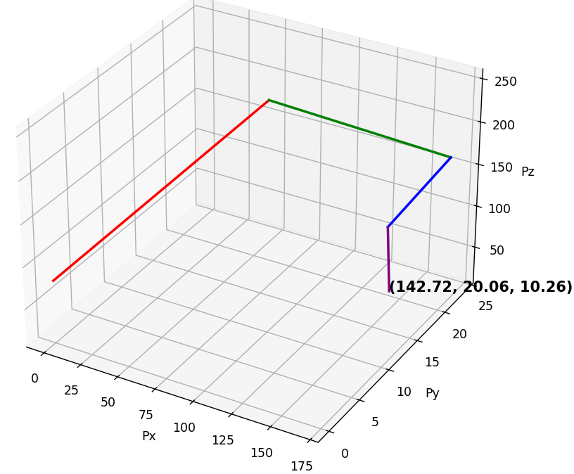
KIỂM CHỨNG ĐỘNG HỌC NGHỊCH
+ Bộ nghiệm 1:
+ Bộ nghiệm 2:

Slide 25
KIỂM CHỨNG BỘ NGHIỆM ĐỘNG HỌC NGHỊCH
Nhận xét:
Hai bộ nghiệm động học nghịch tính được đều cho robot hướng đến vị trí mong muốn trong không gian làm việc: Tuy nhiên:
Bộ nghiệm 1: Một số trường hợp làm Robot vượt quá giới hạn cơ khí.
Bộ nghiệm 2: Robot đến vị trí mong muốn với các góc khớp nằm trong giới hạn cho phép của cơ khí.

Slide 26
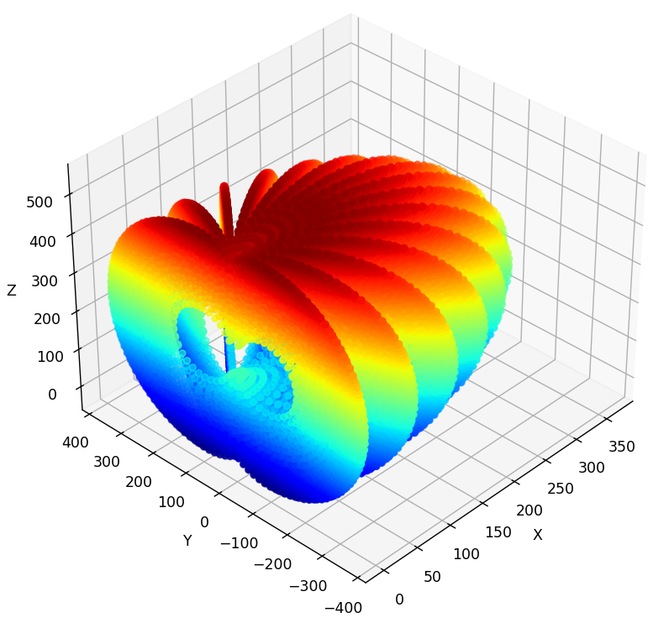
KHÔNG GIAN LÀM VIỆC CỦA ROBOT
Kết quả mô phỏng: Giới hạn các góc quay $θ$trong khoảng từ [-90; 90]

Slide 27
QUY HOẠCH QUỸ ĐẠO
Cách tính quy hoạch quỹ đạo qua 2 điểm:
- Các điều kiện ràng buộc:
1. Điểm bắt đầu:
2. Điểm kết thúc:
- Đa thức bậc 3 (Cubic):

Slide 28
QUY HOẠCH QUỸ ĐẠO
- Từ các điều kiện ràng buộc ta có:
- Các phương trình ràng buộc được trình bày ở dạng ma trận:

Slide 29
QUY HOẠCH QUỸ ĐẠO
- Đặt các hằng số
- Ta có:
- Do đó các tham số của đa thức bậc 3 có thể được tính bằng công thức sau:

Slide 30
QUY HOẠCH QUỸ ĐẠO
- Các nghiệm có thể được tính như sau:
Với $t_{0} = 0$:

Slide 31
QUY HOẠCH QUỸ ĐẠO
Với $t_{0} ≠ 0$:

Slide 32
QUY HOẠCH QUỸ ĐẠO
Kết quả mô phỏng vị trí của các Joint:

Slide 33
QUY HOẠCH QUỸ ĐẠO
Kết quả mô phỏng vận tốc của các Joint:

Slide 34
QUY HOẠCH QUỸ ĐẠO
Kết quả mô phỏng gia tốc của các Joint:

Slide 35


